Slide 1
Sport Management
Meaning
Sport management involves any combination of skills related to planning, organizing, directing, controlling, budgeting, leading, and evaluating within the context of an organization or department whose primary product or service is related to sport or physical activity (DeSensi, Kelley, Blanton and Beitel, 2003)

Slide 2
ความหมาย
การจัดการกีฬา (Sport Management) หมายถึง การผสมผสานของทักษะต่าง ๆ ที่เกี่ยวข้องกับการวางแผน (Planning) การจัดองค์การ (Organizing) การสั่งการ (Directing) การควบคุม (Controlling) การจัดทำงบประมาณ (Budgeting) การเป็นผู้นำ (Leading) และการประเมินผล (Evaluating) ภายในบริบทขององค์กรหรือหน่วยงานที่มีผลิตภัณฑ์หรือบริการหลักเกี่ยวข้องกับกีฬา หรือกิจกรรมทางกาย (DeSensi, Kelley, Blanton, & Beitel, 2003)

Slide 3
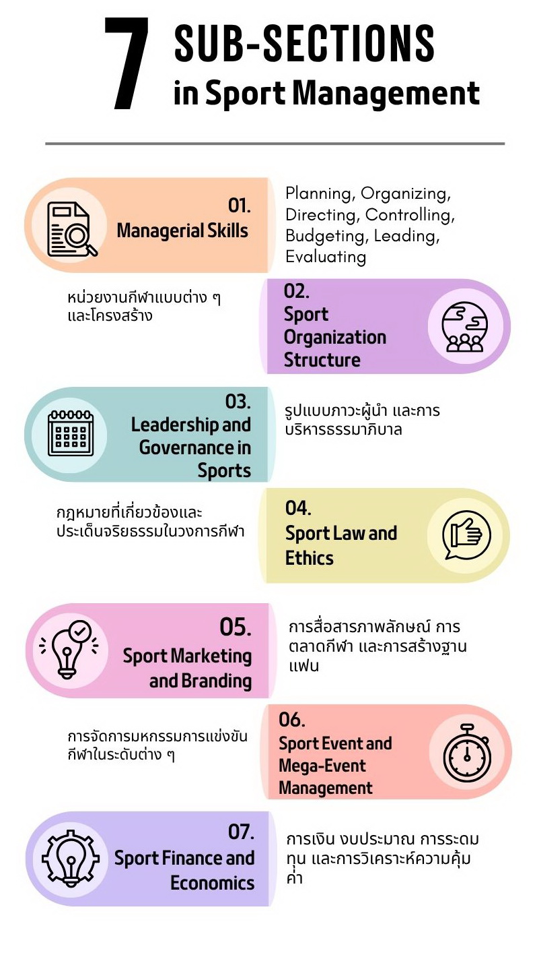

Slide 4
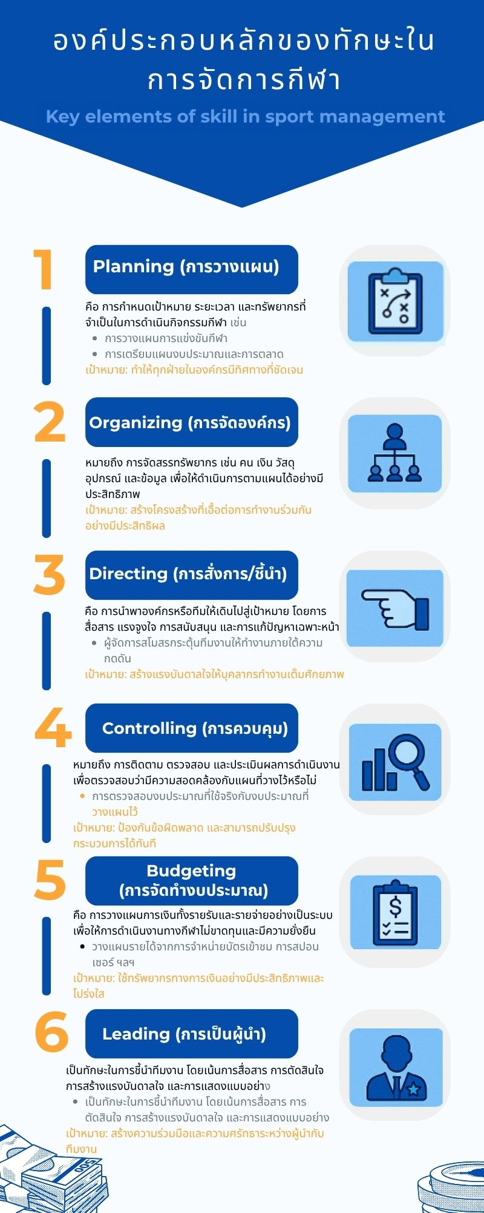

Slide 5
องค์ประกอบหลักของทักษะในการจัดการกีฬา
1. Planning (การวางแผน)
คือ การกำหนดเป้าหมาย ระยะเวลา และทรัพยากรที่จำเป็นในการดำเนินกิจกรรมกีฬา เช่น
การวางแผนการแข่งขันกีฬา
การจัดทำแผนฝึกซ้อมสำหรับทีม
การเตรียมแผนงบประมาณและการตลาด
เป้าหมาย: ทำให้ทุกฝ่ายในองค์กรมีทิศทางที่ชัดเจน และสามารถเตรียมพร้อมรับสถานการณ์ที่อาจเกิดขึ้นได้

Slide 6
2. Organizing (การจัดองค์การ)
หมายถึง การจัดสรรทรัพยากร เช่น คน เงิน วัสดุ อุปกรณ์ และข้อมูล เพื่อให้ดำเนินการตามแผนได้อย่างมีประสิทธิภาพ ตัวอย่าง:
การแบ่งงานระหว่างผู้ฝึกสอน ทีมสื่อสาร และฝ่ายการตลาด
การกำหนดหน้าที่ความรับผิดชอบของบุคลากรในแต่ละแผนก
เป้าหมาย: สร้างโครงสร้างที่เอื้อต่อการทำงานร่วมกันอย่างมีประสิทธิผล

Slide 7
3. Directing (การสั่งการ/ชี้นำ)
คือ การนำพาองค์กรหรือทีมให้เดินไปสู่เป้าหมาย โดยการสื่อสาร แรงจูงใจ การสนับสนุน และการแก้ปัญหาเฉพาะหน้า ตัวอย่าง:
หัวหน้าโค้ชสื่อสารกับนักกีฬาระหว่างแข่งขัน
ผู้จัดการสโมสรกระตุ้นทีมงานให้ทำงานภายใต้ความกดดัน
เป้าหมาย: สร้างแรงบันดาลใจให้บุคลากรทำงานเต็มศักยภาพ

Slide 8
4. Controlling (การควบคุม)
หมายถึง การติดตาม ตรวจสอบ และประเมินผลการดำเนินงาน เพื่อตรวจสอบว่ามีความสอดคล้องกับแผนที่วางไว้หรือไม่ ตัวอย่าง:
การติดตามผลของแผนการฝึกซ้อม
การตรวจสอบงบประมาณที่ใช้จริงกับงบประมาณที่วางแผนไว้
เป้าหมาย: ป้องกันข้อผิดพลาด และสามารถปรับปรุงกระบวนการได้ทันที

Slide 9
5. Budgeting (การจัดทำงบประมาณ)
คือ การวางแผนการเงินทั้งรายรับและรายจ่ายอย่างเป็นระบบ เพื่อให้การดำเนินงานทางกีฬาไม่ขาดทุนและมีความยั่งยืน ตัวอย่าง:
จัดทำงบประมาณค่าจ้างโค้ชและนักกีฬา
วางแผนรายได้จากการจำหน่ายบัตรเข้าชม การสปอนเซอร์ ฯลฯ
เป้าหมาย: ใช้ทรัพยากรทางการเงินอย่างมีประสิทธิภาพและโปร่งใส

Slide 10
6. Leading (การเป็นผู้นำ)
เป็นทักษะในการชี้นำทีมงาน โดยเน้นการสื่อสาร การตัดสินใจ การสร้างแรงบันดาลใจ และการแสดงแบบอย่าง ตัวอย่าง:
ผู้นำทีมบริหารที่สามารถพาทีมก้าวข้ามวิกฤต
โค้ชที่เป็นทั้งผู้นำทางจิตใจและทางยุทธศาสตร์
เป้าหมาย: สร้างความร่วมมือและความศรัทธาระหว่างผู้นำกับทีมงาน

Slide 11
7. Evaluating (การประเมินผล)
หมายถึง การประเมินความสำเร็จหรือประสิทธิผลของกิจกรรมที่ดำเนินการไปแล้ว ตัวอย่าง:
ประเมินผลการแข่งขัน/กิจกรรม
ประเมินความพึงพอใจของผู้เข้าร่วม หรือแฟนกีฬา
การประเมินผลการดำเนินงานของพนักงาน
เป้าหมาย: สะท้อนข้อมูลย้อนกลับเพื่อพัฒนาการจัดการกีฬาในอนาคต

Slide 12

Sport Organization Structure
หน่วยงานกีฬาแบบต่าง ๆ และโครงสร้าง

Slide 13
ตัวอย่าง: การกีฬาแห่งประเทศไทย (กกท.), กรมพลศึกษา, กระทรวงการท่องเที่ยวและกีฬา
หน้าที่:
กำหนดนโยบายและแผนแม่บทด้านกีฬาแห่งชาติ
สนับสนุนงบประมาณและพัฒนาโครงสร้างพื้นฐาน (สนามกีฬา, ศูนย์ฝึก)
ส่งเสริมการกีฬาเพื่อสุขภาพ กีฬาเพื่อการศึกษา และกีฬาเพื่อความเป็นเลิศ
กำกับดูแลสมาคมกีฬาต่าง ๆ ให้เป็นไปตามกฎหมาย (เช่น พ.ร.บ. กีฬาอาชีพ พ.ศ. 2556)

Slide 14
2. 🤝 องค์กรไม่แสวงหากำไร (Non-Profit Sport Organizations)
ตัวอย่าง: สมาคมกีฬาฟุตบอลแห่งประเทศไทย, สมาคมยกน้ำหนัก, สมาคมเทนนิส
หน้าที่:
ส่งเสริมและพัฒนากีฬาประจำชนิดนั้น ๆ ทั้งในระดับสมัครเล่นและอาชีพ
จัดการแข่งขันระดับชาติและระหว่างประเทศ
ควบคุมมาตรฐานโค้ช นักกีฬา กรรมการ และอุปกรณ์
เป็นตัวแทนประเทศในเวทีระดับภูมิภาคหรือโลก (เช่น ส่งนักกีฬาไปแข่งขัน SEA Games, Asian Games)

Slide 15
3. 💼 องค์กรแสวงหากำไร (For-Profit Sport Organizations)
ตัวอย่าง: สโมสรฟุตบอลอาชีพ (เช่น บุรีรัมย์ ยูไนเต็ด, เมืองทอง ยูไนเต็ด), บริษัทจัดอีเวนต์กีฬา
หน้าที่:
ดำเนินธุรกิจโดยมุ่งผลกำไร เช่น รายได้จากบัตรเข้าชม ลิขสิทธิ์ถ่ายทอดสด สปอนเซอร์ และการขายสินค้า
บริหารจัดการทีมกีฬาโดยจ้างนักกีฬาและโค้ชแบบมืออาชีพ
สร้างแบรนด์และฐานแฟนคลับเพื่อการเติบโตทางธุรกิจ
ลงทุนในโครงสร้างพื้นฐาน เช่น สนามแข่งขัน ศูนย์ฝึกเยาวชน

Slide 16
4. 🌐 องค์กรระดับโลก (International Sport Organizations)
ตัวอย่าง:
FIFA (Federation Internationale de Football Association)
IOC (International Olympic Committee)
AFC (Asian Football Confederation)
WADA (World Anti-Doping Agency)
หน้าที่:
วางกฎ ระเบียบ และมาตรฐานระดับโลก
ส่งเสริมความร่วมมือระหว่างประเทศ
จัดการแข่งขันระดับนานาชาติ เช่น FIFA World Cup, Olympic Games
ตรวจสอบการใช้สารกระตุ้นและส่งเสริมความโปร่งใสในการแข่งขัน
รับรองและควบคุมองค์กรระดับชาติ (National Federations)

Slide 17
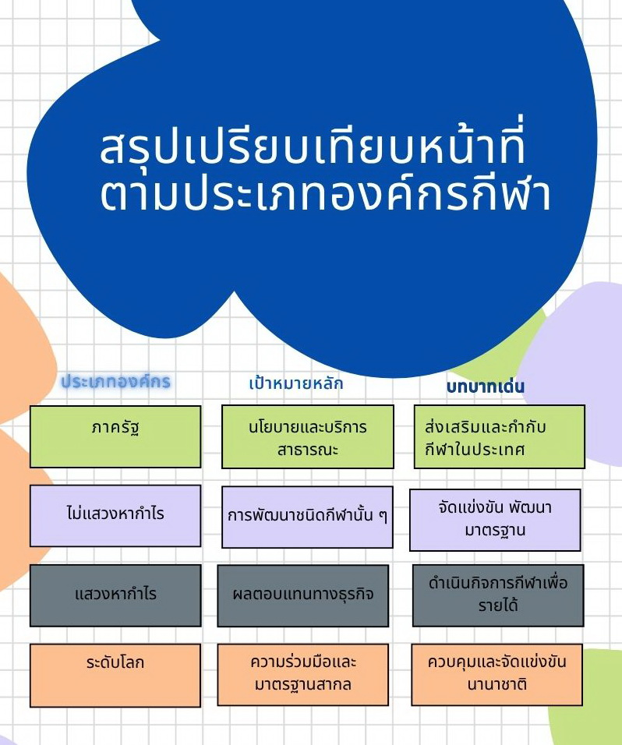

Slide 18
Sport Marketing and Branding
Sport Marketing and Branding คือกระบวนการวางแผน สื่อสาร และสร้างคุณค่าให้กับกีฬา นักกีฬา ทีม หรืออีเวนต์ ผ่านการตลาดแบบมีกลยุทธ์ เพื่อดึงดูดแฟนกีฬา ผู้สนับสนุน และรายได้ที่ยั่งยืน

Slide 19
1. การวิเคราะห์ตลาดกีฬา (Sport Market Analysis)
การเข้าใจกลุ่มเป้าหมาย: เช่น แฟนบอลเยาวชน, แฟนกีฬาอาชีพ, ครอบครัว
การวิเคราะห์พฤติกรรมผู้บริโภคกีฬา (เช่น ความถี่ในการเข้าชม, ช่องทางติดตามทีม)
การกำหนดจุดขาย (USP) ของทีม/นักกีฬา

Slide 20
2. การสื่อสารภาพลักษณ์ (Sport Branding & Image Building)
การสร้างอัตลักษณ์ของทีม เช่น โลโก้ สีประจำสโมสร เพลงประจำทีม
การใช้โซเชียลมีเดียสร้างภาพลักษณ์นักกีฬา (เช่น Instagram/TikTok ของนักฟุตบอล)
การทำ Storytelling เช่น การเล่าเรื่องราวการเติบโตของนักกีฬาเยาวชน

Slide 21
3. กลยุทธ์การตลาดกีฬา (Sport Marketing Strategies)
การขายตั๋วแข่งขัน (Ticketing Strategy)
การขายสินค้า (Merchandising) เช่น เสื้อแข่ง, ผ้าพันคอ
การตลาดดิจิทัล (Digital Marketing) เช่น live content, แคมเปญ TikTok
การร่วมมือกับแบรนด์ (Sponsorships) เช่น ไทยเบฟสนับสนุนทีมชาติไทย
การจัดกิจกรรมแฟนมีต/อีเวนต์พิเศษเพื่อสร้างความผูกพัน (Fan Engagement)

Slide 22
4. การสร้างความภักดีของแฟนกีฬา (Fan Loyalty & Community Building)
การจัดโปรแกรมสะสมแต้ม/ของขวัญสำหรับแฟน (Loyalty Programs)
การสร้าง community เช่น สโมสรที่มีแฟนคลับทั่วประเทศ
การฟังเสียงแฟนบอลผ่าน social listening

Slide 23
5. การวัดผลทางการตลาดกีฬา (Sport Marketing Analytics)
การวัด ROI จากสปอนเซอร์
การประเมินผลตอบแทนจากการลงทุน (Return on Investment: ROI)
ที่ผู้ให้การสนับสนุน (Sponsor) ได้รับจากการลงทุนในกิจกรรมกีฬา เช่น การสนับสนุนทีม นักกีฬา หรือการแข่งขันกีฬา
การวิเคราะห์ยอดขายสินค้า และผู้ชมในสนาม
การติดตามพฤติกรรมแฟนผ่าน social media metrics

Slide 24
เมื่อบริษัทใดบริษัทหนึ่ง เช่น Coca-Cola สนับสนุนการแข่งขันฟุตบอลโลกของ FIFA โดยจ่ายเงินเพื่อให้แบรนด์ของตนปรากฏในสนาม โฆษณา หรือบนชุดนักกีฬา บริษัทจะต้องการรู้ว่า “การลงทุนครั้งนี้ให้ผลตอบแทนคุ้มค่าหรือไม่?”
นั่นคือ การวัด ROI จากสปอนเซอร์ ซึ่งสามารถวัดได้จาก:
เกณฑ์วัดผลตอบแทน | ตัวอย่าง
🔹 การเพิ่มยอดขาย | ยอดขายเครื่องดื่มเพิ่มขึ้นในช่วงก่อน–ระหว่าง–หลังการแข่งขัน
🔹 การเพิ่มการรับรู้แบรนด์ | ผู้บริโภคจำแบรนด์ Coca-Cola ได้มากขึ้นเมื่อพูดถึงกีฬา
🔹 การเข้าถึงกลุ่มเป้าหมาย | มีกลุ่มวัยรุ่นที่สนใจกีฬาติดตามแบรนด์เพิ่มขึ้น
🔹 การเพิ่มจำนวนผู้ติดตามออนไลน์ | Social media ของแบรนด์มีผู้ติดตามหรือมีส่วนร่วมเพิ่มขึ้น

